Slide 1
实验一：工厂模式实验
实验目的：
1，了解工厂模式创建对象的基本思路和方法，理解工厂类在创建对象过程中角色作用；
2，熟悉简单工厂模式的类图结构，并能利用该模式实现同一工厂对不同对象的创建；
3，熟悉工厂方法模式的类图结构，并能利用该模式实现不同工厂类对不同对象的创建。

Slide 2
实验内容
1，构建一个实现二元运算功能的运算类（operation），并构造继承该类的四个子类（加法类operationAdd、减法类operationSub、乘法类operationMul、除法类operationDiv），分别实现加、减、乘、除的二元运算；
2，利用简单工厂模式，构建一个简单工厂类，实现对上述四个子类对象的创建；
3，利用工厂方法模式，构建能够实现对上述四个不同子类对象的分别创建的工厂，实现不同工厂类生产不同的运算类对象。

Slide 3
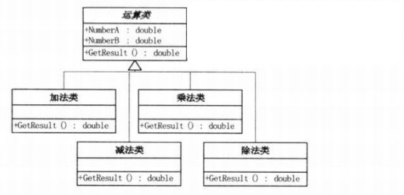
运算类及其类图关系

Slide 4
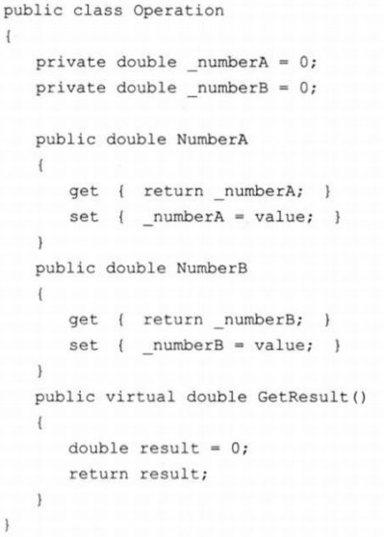
类的分解（解耦）

Slide 5
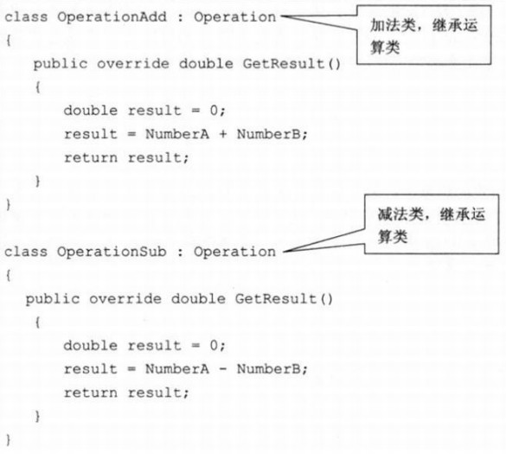

Slide 6
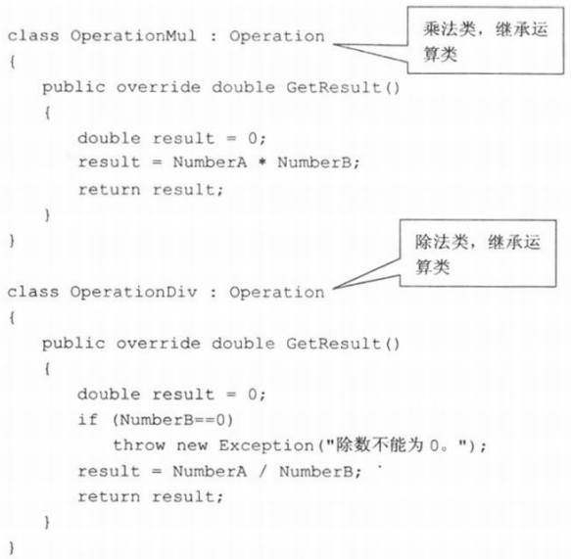

Slide 7
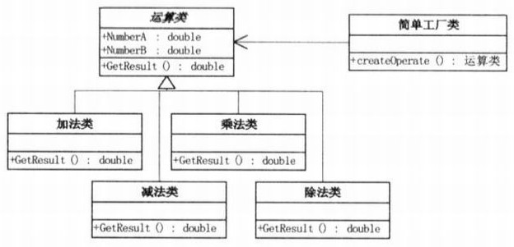
引入简单工厂模式

Slide 8
运算符工厂代码：

Slide 9
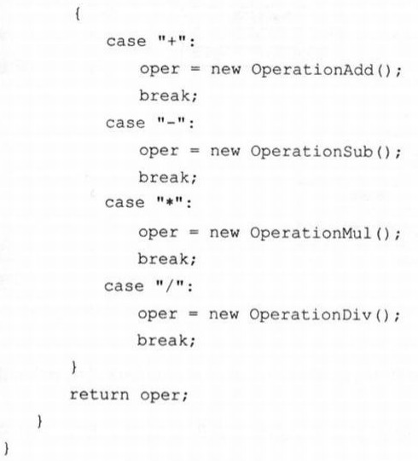

Slide 10
客户端应用：
利用不同的运算符号实例化不同的运算对象，通过多态返回父类定义的结果

Slide 11
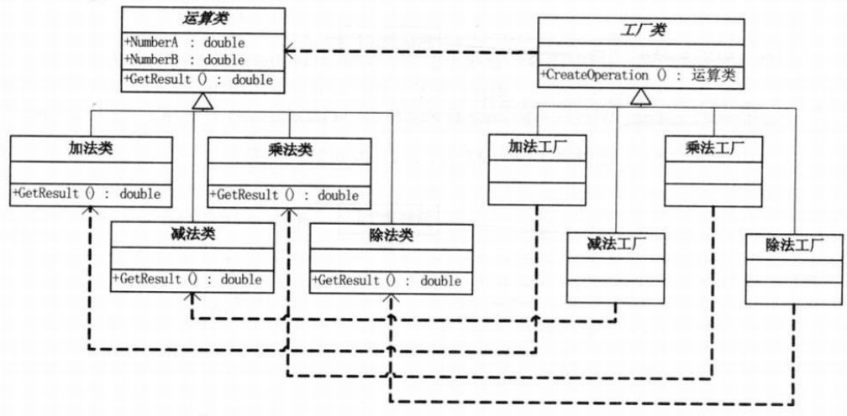
引入工厂方法模式

Slide 12
定义工厂接口

Slide 13
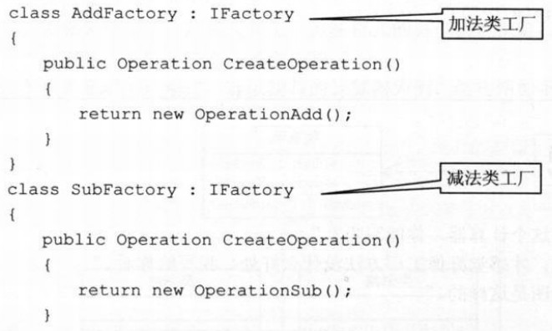
定义不同的具体工厂类实现接口

Slide 14
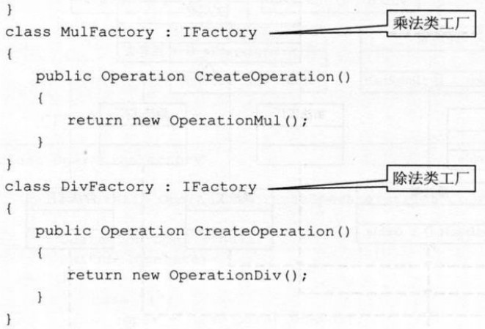

Slide 15
客户端应用

